Slide 1
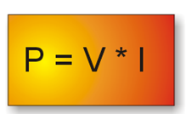

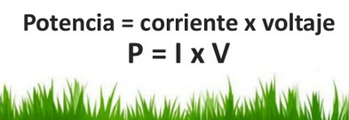
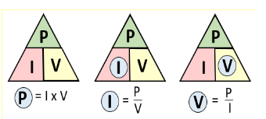
1.7
Ley de Watt.
¿Qué es Potencia?
En los circuitos eléctricos la capacidad de realizar un trabajo se conoce como la potencia; por lo general se asigna con la letra P y en honor a la memoria de James Watt, inventor de la máquina de vapor, la unidad de potencia eléctrica es el watt; se abrevia “w”.
Para calcular la potencia de un circuito eléctrico se usa la relación:
Explicación
La potencia eléctrica es directamente proporcional al voltaje de un circuito y a la intensidad que circula por él.
El watt, es la cantidad de energía entregada o absorbida por un elemento en un tiempo determinado.
Es el porcentaje en el cual, la energía eléctrica se convierte en otra forma de energía. Simplemente es la corriente multiplicada por el voltaje.
P=Potencia (Watts).
E ó V= Voltaje o fuerza electromotriz (volts).
I= Corriente (Amperes)
Formula básica
Ley de Watt o ley de la potencia eléctrica

